Slide 1

Googleレビュー4.５点
対応も迅速で丁寧、信頼のある企業です。
東京青山をここまで格安で利用できるバーチャルオフィスはなかなかないと思います。
女性専用で使いやすく重宝しています。
安心してSHOP運営ができております。

Slide 2
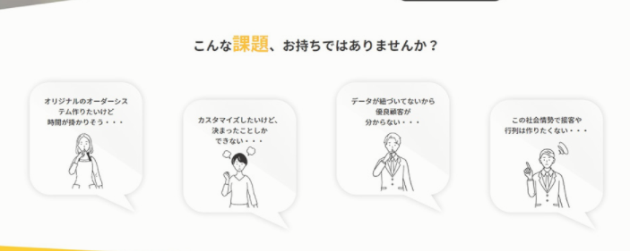
こんなお悩みをお持ちではありませんか？
地方拠点では、全国展開はハードルが高いのかな…
開業したばかりで経費がかかる…
住所などの個人情報の開示は避けてネットショップ運営がしたい…
東京で法人登記したいけど経費はかけたくない…

Slide 3
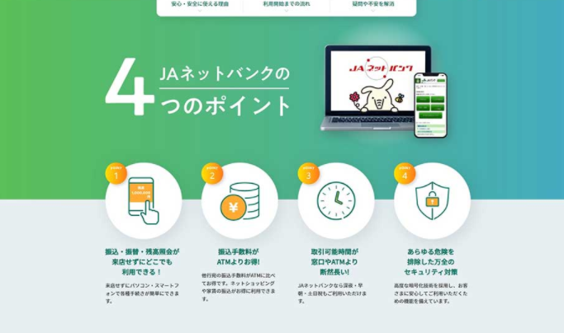
バーチャルオフィスTAPIOCAの
安い！
月々４８０円の業界最安値を実現
一等地利用！
東京青山のオフィスで信用度アップ
早い！
最短ではお申込みから即日利用も可能
簡単申込み！
簡単５ステップで完了

